Slide 1
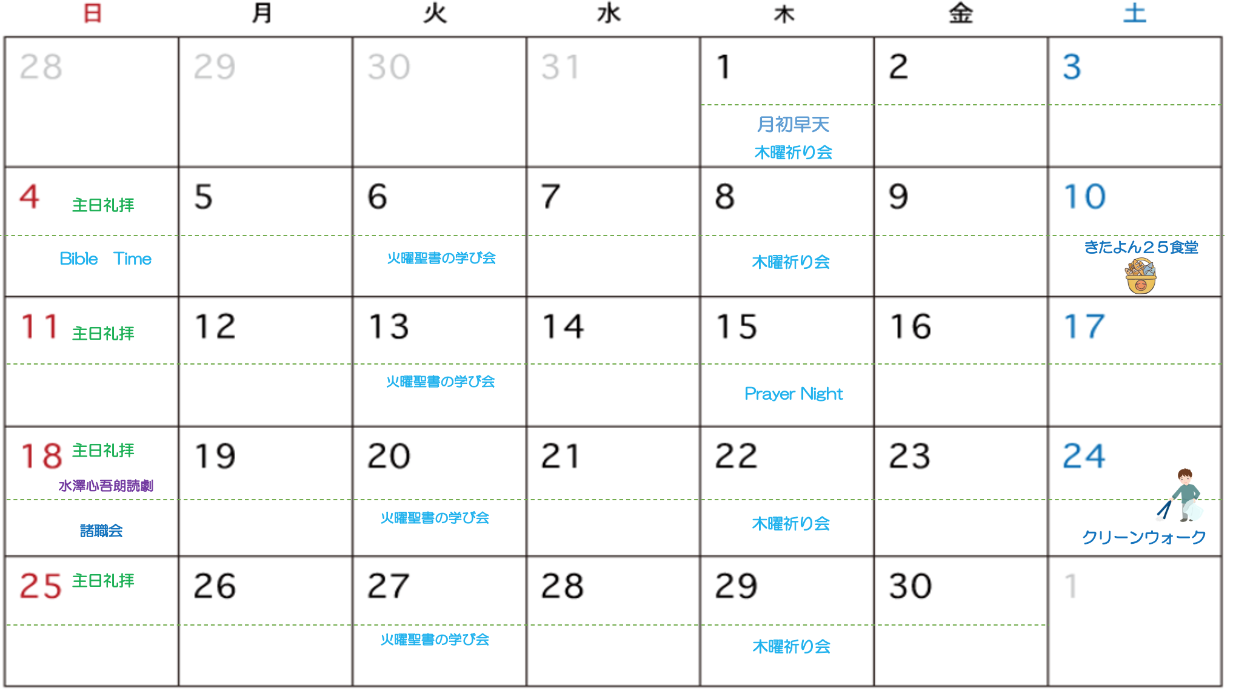
FootPrint
６月
６月の祈り
しかし、神に従う人は信仰によって生きる。
ハバクク書2章4節
青年部：
聖霊に満たされ、霊肉共に健康に歩めるように。主の証人として遣わされた場所でイエス・キリストの愛を示せるように。
男女宣教会：
聖霊様に満たされ、家族一人ひとりのため、また未信者の家族の救いのために祈り、主の導きがありますように。
日曜学校
・ラブリー：
神様が愛された子ども達が、周りのお友達の光と塩になれるように。
・スマイル：
聖霊に満たされ、周りの人々の光と塩になることができるように。
・中高等部：
御言葉と祈りによって神に近付き、霊的な実を結ぶ一人ひとりとなりますように。
English Ministry：
リーダーたちの仕える領域が広げられ、新しいメンバーのケアができるように。皆が霊肉元気に過ごせるように。
ブレッシング部：
治療を受けている先生方に主の癒しを与えられ、いつも平安の中にいるように守ってください。
わたしたちはイエスさまと一緒に歩む

Slide 2
６月の兄弟教会の祈り
【愛媛箱舟キリスト教会/川上牧師・碧伝道師】
キャンパス生たちのためのビジョン礼拝を通して、心が開かれ教会の体となる恵みがあるように。
毎週行われるキッズキャンプ（子供たちの英語プログラム）のために。次世代の信仰の土台が据えられ、地域伝道に用いられるように。
キャンパス伝道集会（6/7−8）を通して、魂が導かれるように。
教職者、聖徒が教会と一つの体になり、一つの心で歩んでいきますように。
すべての集会に聖霊の臨在が満ち溢れますように。
健康が守られ、コロナウィルスから守られますように。必要な物質もすべて満たされ、生活が守られますように。
【オリーブハウスチャーチ/松原牧師・本名牧師・大原宣教幹事】
日々の生活で聖霊様との交わりに生かされるひと月となりますように。
Freedom for Mothers、Wisdom for Fathersの参加者がみことば、分かち合い、祈りの中で成熟した器として整えられますように。
たましいの救いに仕える教会とされますように。家族の救い、地域の方々の救いのために祈り、仕えることに用いられますように。
【ヨハン浜松キリスト教会/深川牧師・梓伝道師】
深川牧師、梓伝道師が主の御声に従って、聖霊の力で教会を立てあげるように。
ヨハン浜松教会がキリストの体、神の家族になるように。
創立17周年礼拝が祈りで備えられ、感謝で捧げられるように。
救いのために祈っている魂が救われるように。
洗礼、教会に根を下ろすものが増し加わるように。
伝道の実が結ばれるように。
病の癒やしのために。
【三鷹栄光キリスト教会/高ビョンウク牧師・洪伝道師】
使役者が御言葉と祈りを通して聖霊の与える分別力と力で満たされますように。
計画している子供や親のためのプログラム(英語、美術、韓国料理)がよく備えられ、教会に人々が来る良いきっかけとして用いられますように。
教会が御言葉と主へのビジョンで一つとなっていきますように。
キッズ礼拝に奉仕者が与えられますように。
教会の財政の満たしがありますように。
【厚木希望キリスト教会 /吉村牧師・和代伝道師】
小学生たちに福音を伝える1ヶ月となるように。
中学生カフェの参加者が増えて、一緒にやっていくアイディアが参加者から出てくるように。
日々の御言葉から恵みをたくさんいただく共同体となるように。

